Slide 1
doc. Mgr. Vítězslav Bryja, Ph.D.
Buněčné systémy ve vývoji:
Wnt signální dráha a kmenové buňky

Slide 2
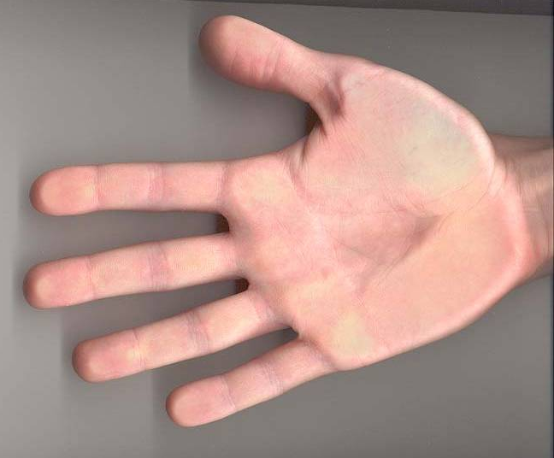
Klíčové molekulární komponenty vývoje
TGF/BMP
Notch
Transkripční faktory
Receptor tyrosin kinases (RTK)
Wnt
Hedgehog

Slide 3
Klíčové molekulární komponenty vývoje
TGF/BMP
Notch
Receptor tyrosin kinases (RTK)
Wnt
Hedgehog

Slide 4
Wnt (Wingless/Int)
rodina ligandů
19 genů pro proteiny Wnt u člověka a u myši
extracelulární proteiny modifikované glykosylací a palmitoylací
působí na krátké vzdálenosti, váží se k extracelulární matrix
pouze u mnohobuněčných živočichů
kanonická dráha
/závislá na β-kateninu/
(např. Wnt-1 or Wnt-3a)
nekanonická dráha
/na β-kateninu nezávislá/
(např. Wnt-5a)

Slide 5
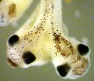
Wnt/β-kateninová dráha (= kanonická dráha)
indukuje duplikaci tělní osy u Xenopus
indukuje transformaci buněčné linie odvozené od lidských prsních epiteliálních buněk C57mg
signál přenášen přes translokaci β-kateninu do jádra

Slide 6
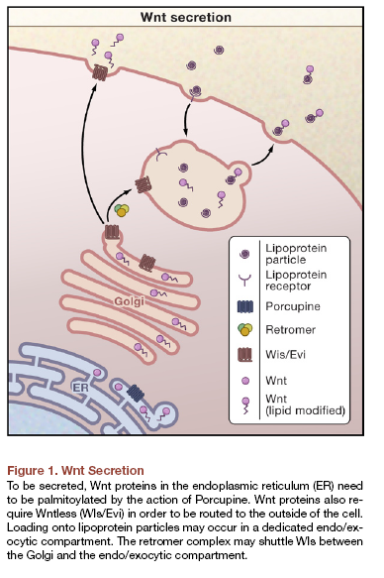
Sekrece Wnt

Slide 7
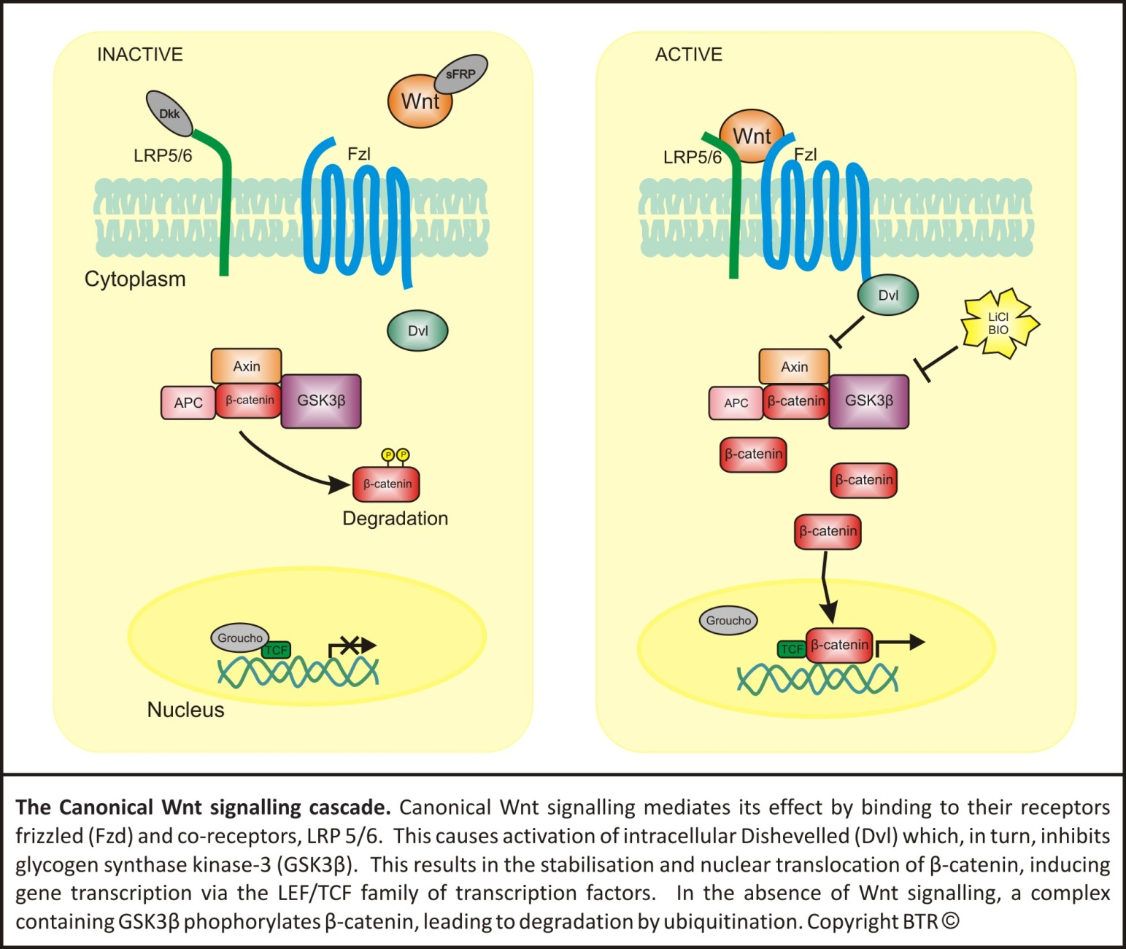
Kanonická signální dráha Wnt

Slide 8
Kanonická signální dráha Wnt
- legenda k obrázku:

Slide 9
Frizzled – klíčový receptor většiny (všech?) signálních drah Wnt

Slide 10
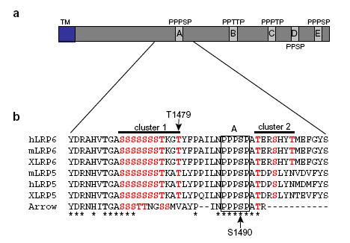
Lrp5/6 – stěžejní ko-receptor kanonické signální dráhy Wnt

Slide 11
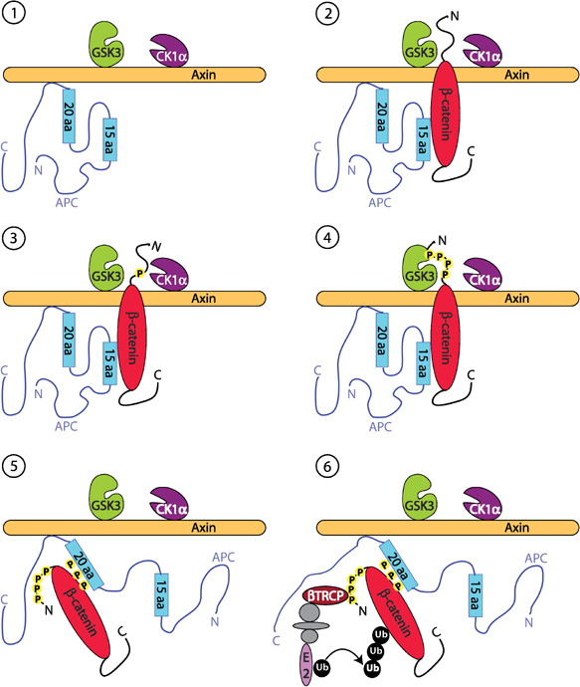
Destrukční komplex

Slide 12
Destrukční komplex
- legenda k obrázku destrukčního komplexu:
A working model for the destruction complex. (1) Initially, the destruction complex contains Axin, GSK3, CK1 and APC (with the 15 aa and 20 aa repeat regions shown). The complex contains other components such as PP2A, which are not shown here. (2) -Catenin enters the complex by binding Axin and potentially the APC 15 aa repeats. This positions the N-terminus of -catenin near CK1 and GSK3. (3) CK1 phosphorylates -catenin at Ser45. (4) GSK3 phosphorylates -catenin at, successively, Thr41, Ser37 and Ser33. (5) The 20 aa repeats, particularly repeat 3, are phosphorylated by a CK1 (and possibly GSK3) which greatly increases their affinity for -catenin. The binding of a phosphorylated 20 aa repeat to -catenin displaces Axin from -catenin. (6) -TRCP1 binds the phosphorylated N-terminus of -catenin, causing the ubiquitination of -catenin by an E2 ligase. APC is then either desphosphorylated within the complex, allowing the ubiquitinated -catenin to leave the complex, or the ubiquitinated -catenin bound to APC leaves the complex and is separated from APC at the proteasome. The complex then returns to Step 1

Slide 13

Kanonická signální Wnt dráha - video

Slide 14
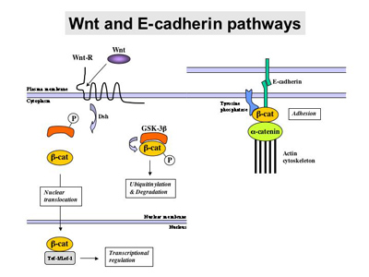
Beta-catenin se v buňkách vyskytuje ve dvou hlavních „poolech“ – biochemických komplexech
Tyr142 na β-kateninu:
fosforylován: váže Bcl9
bez fosforylace: váže α-katenin

Slide 15
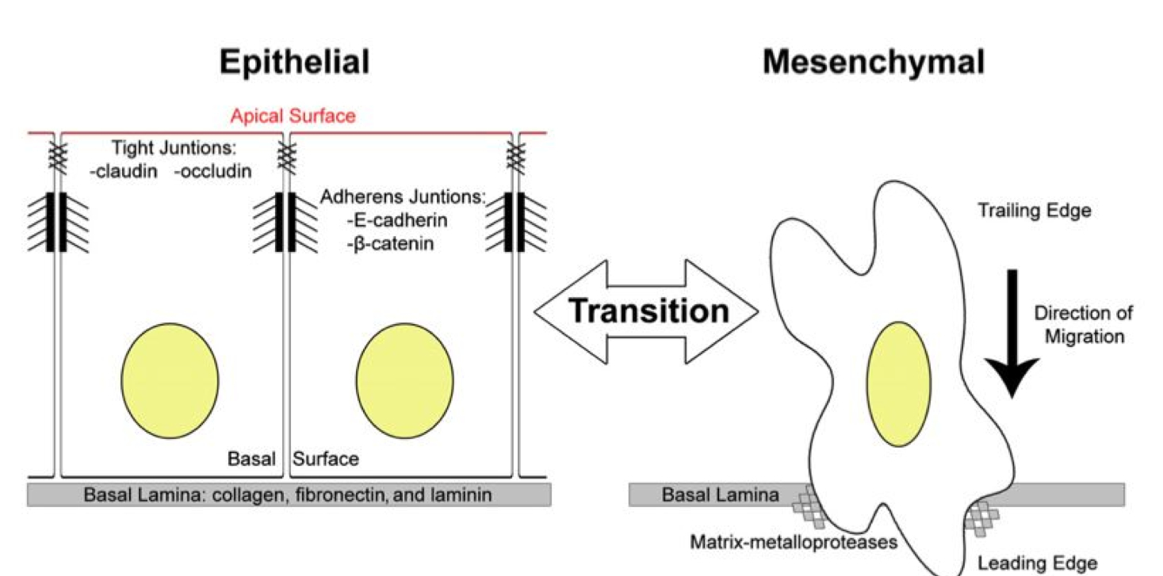
Epithelio-mesenchymální transice a role β-kateninu v tomto procesu

Slide 16
Epiteliálně-mezenchymální tranzice (EMT) v nádorech

Slide 17
Příklady vývojových procesů regulovaných kanonickou Wnt dráhou

Slide 18
Příklady vývojových procesů regulovaných kanonickou Wnt dráhou
Maternální Wnt/β-kateninová dráha determinuje dorsální (horní) pól vyvíjející se zygoty a embrya

Slide 19
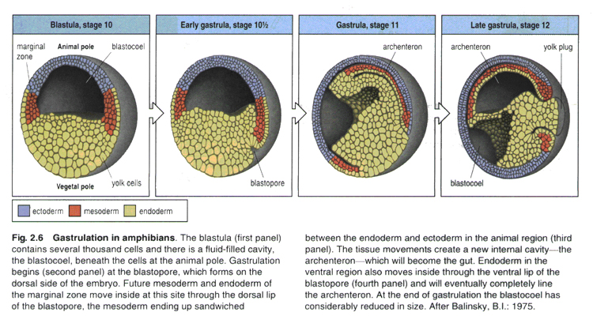
Maternální Wnt/β-cateninová dráha determinuje dorsální (horní) pól vyvíjející se zygoty a embrya

Slide 20
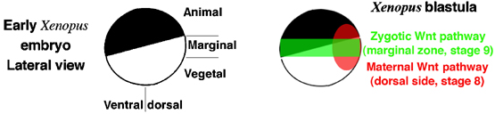
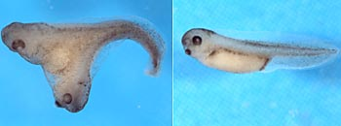
Maternální Wnt/β-cateninová dráha determinuje dorsální (horní) pól vyvíjející se zygoty a embrya

Slide 21
Maternální Wnt/β-cateninová dráha determinuje dorsální (horní) pól vyvíjející se zygoty a embrya
Wnt/β-cateninová dráha určuje anterioro-posteriorní (AP, předo-zadní) osu těla během gastrulace – podporuje vznik zadních a blokuje vznik předních částí těla

Slide 22
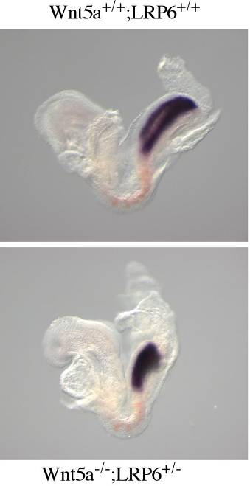
Maternální Wnt/β-cateninová dráha determinuje dorsální (horní) pól vyvíjející se zygoty a embrya
myší embryo po gastrulaci (E8.5):
Cílové geny Wnt/β-cateninové dráhy jsou exprimovány v zadní části těla.
Uncx4.1/Mesogenin

Slide 23
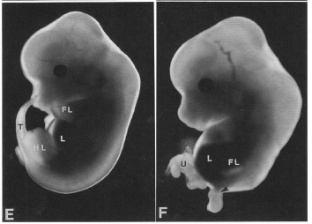
Deplece Wnt/β-kateninové dráhy při gastrulaci = ztráta zadních částí těla
wild type
Wnt-3a knockout

Slide 24
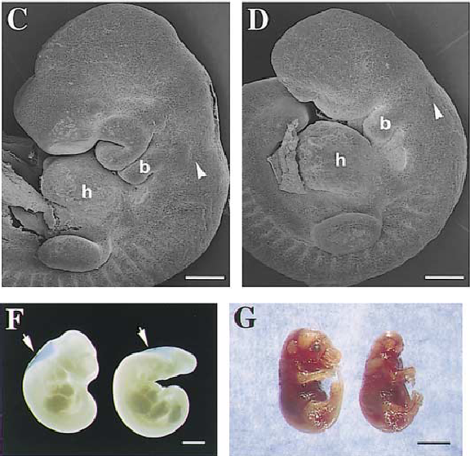
Deplece inhibitorů Wnt/β-kateninové dráhy při gastrulaci = ztráta předních částí těla
wild type vs.
Dkk1 knockout

Slide 25
Příklady vývojových procesů regulovaných kanonickou Wnt dráhou
Wnt/β-cateninová dráha reguluje vývoj neurální lišty (neural crest)

Slide 26
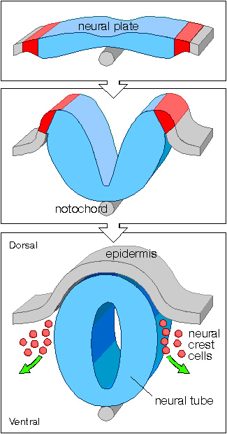
Nervová lišta (neural crest)
populace buněk, vzniká z dorsální (= horní) strany nervové trubice procesem delaminace a migruje několika hlavními cestami do jiných částí embrya

Slide 27
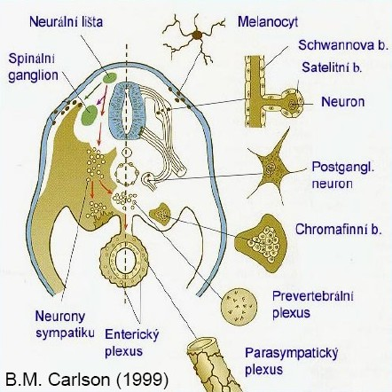
Co všechno z NC vzniká?
- podíl na vzniku cca 40 různých tkání a orgánů
Oblast trupu:
Neurony a gliální buňky senzorického, sympatického a parasympatického systému
Buňky dřeně nadledvin
Pigmentové buňky epidermis
Svalové buňky některých cév

Slide 28
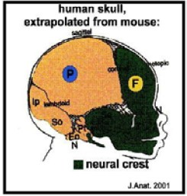
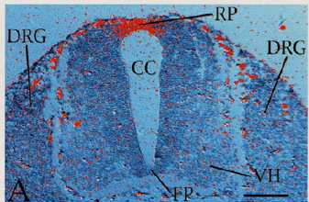
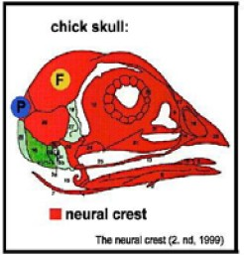
Co všechno z NC vzniká?
Vývoj neurální lišty:
Wnt-3a
- neurální lišta je zdrojem periferního nervového systému, melanocytů, obličejových kostí a svalů, částí srdce a dalších

Slide 29
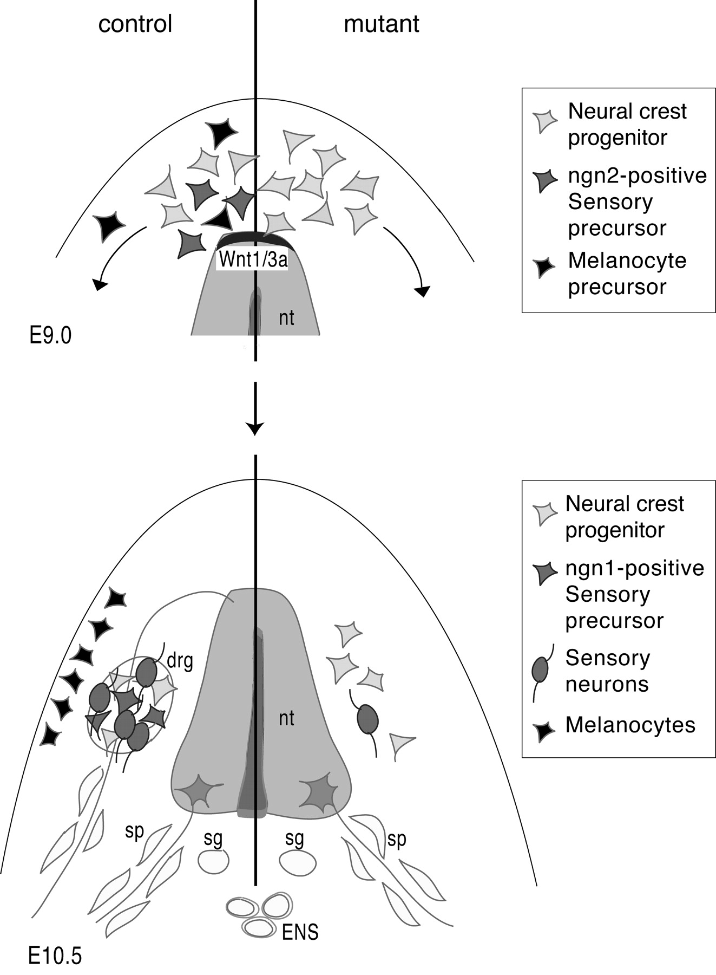
Wnt signalizace při vývoji neurální lišty
Hari, L. et al. J. Cell Biol. 2002;159:867-880

Slide 30
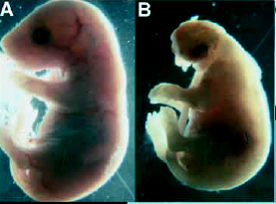
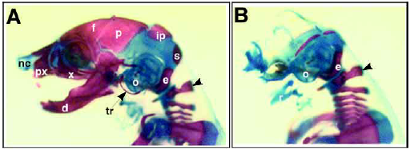
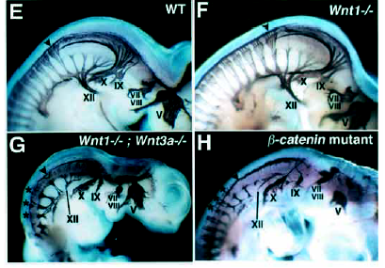
Wnt1/3a DKO

Slide 31
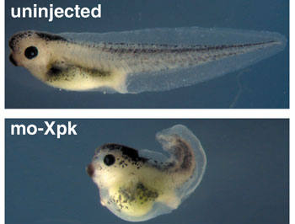
Nekanonická Wnt dráha
indukovaná např. ligandem Wnt5a
neindukuje duplikaci tělní osy u Xenopus
neindukuje transformaci buněčné linie odvozené od lidských prsních epiteliálních buněk C57mg
signál NENÍ přenášen přes translokaci β-kateninu do jádra

Slide 32
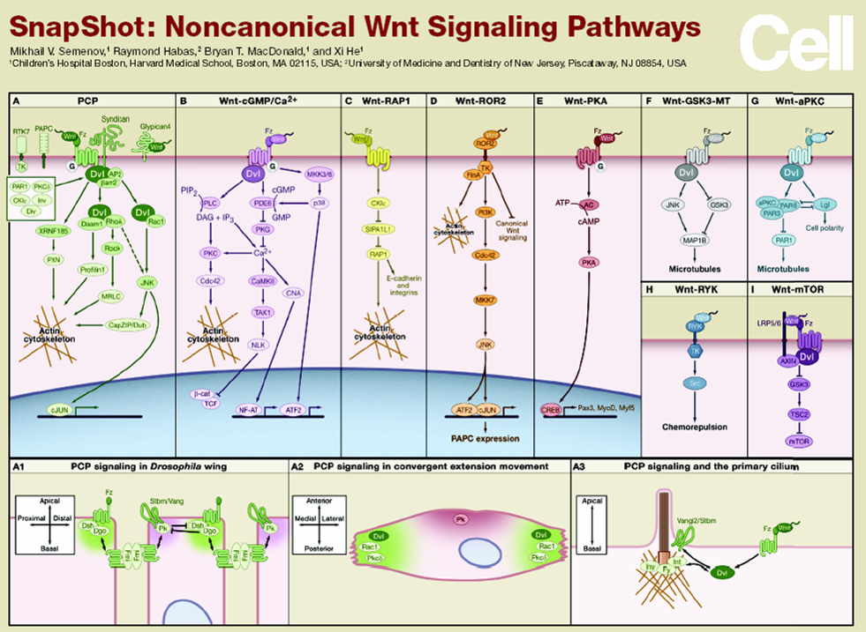
Wnts (Wingless/Int)

Slide 33
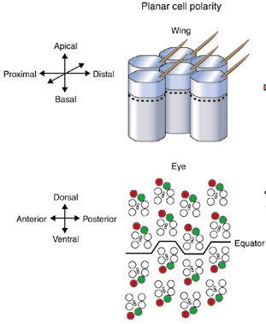
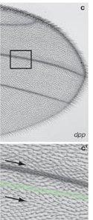
Drosophila – planární buněčná polarita (planar cell polarity, PCP)

Slide 34
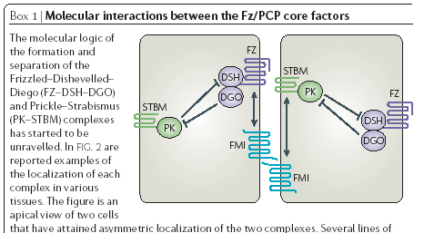
Molekulární mechanismus ustavení PCP
Seifert and Mlodzik, Nature Reviews in Genetics, 2007

Slide 35
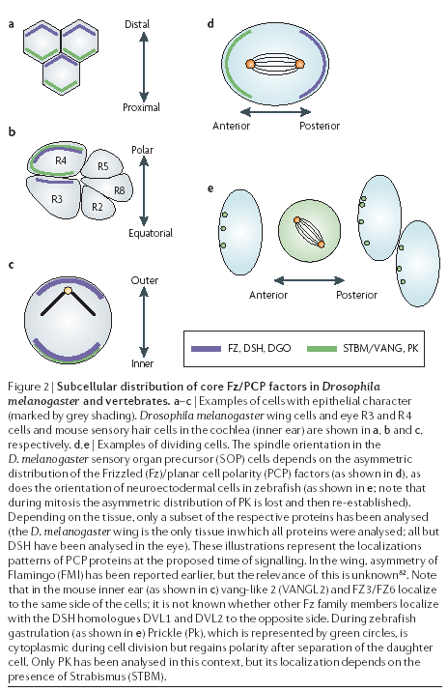
Molekulární mechanismus ustavení PCP
Seifert and Mlodzik, Nature Reviews in Genetics, 2007

Slide 36
Molekulární mechanismus ustavení PCP
- legenda k obrázku:
Seifert and Mlodzik, Nature Reviews in Genetics, 2007

Slide 37
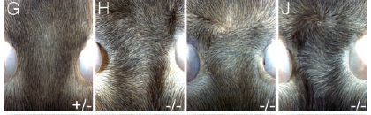
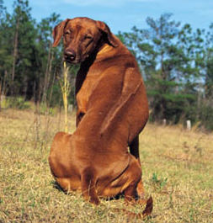
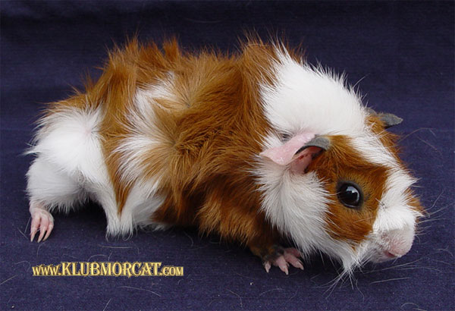
Poruchy v nekanonické signální dráze Wnt
u savců

Slide 38
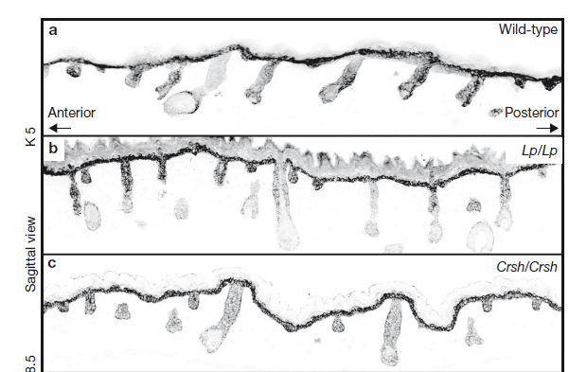
Poruchy v nekanonické signální dráze Wnt
u savců

Slide 39
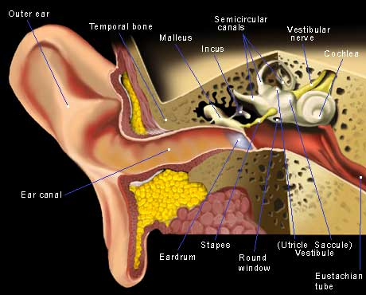
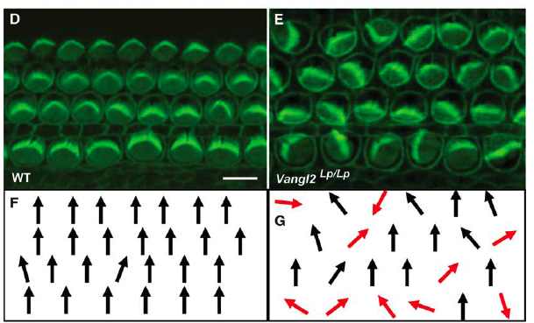
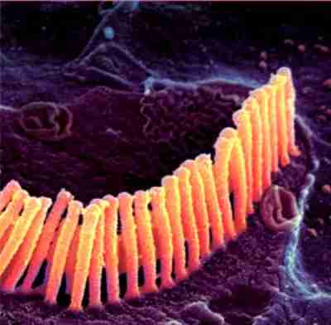
Nekanonická dráha/dráha PCP:
fenotypy u myši
Orientace stereocilií vláskových buněk ve vnitřním uchu
Actin
Qian et al., 2007, Dev. Biol.

Slide 40
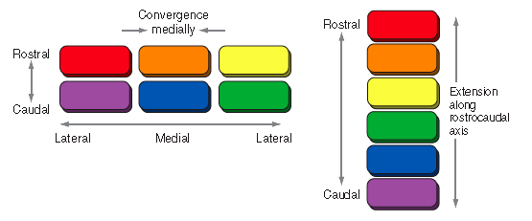
Nekanonická dráha/dráha PCP při konvergentní extenzi u myši (a člověka)
Konvergentní extenze – migrace buněk směrem ke středu těla – vede k prodlužování tělní osy

Slide 41
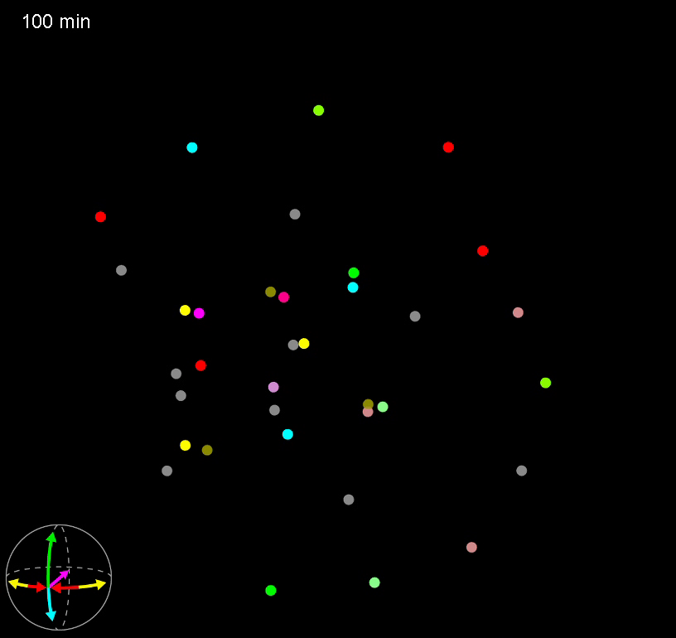
Konvergentní extenze - video

Slide 42
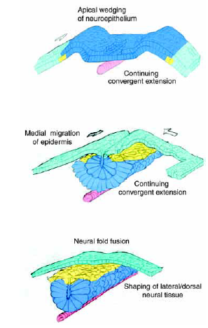
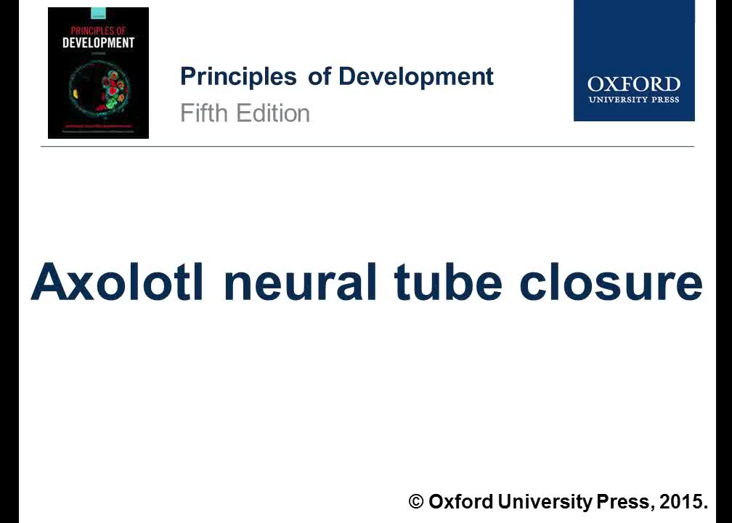
Důsledky narušené konvergentní extenze (CE)

Slide 43
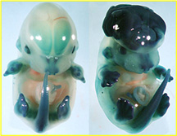
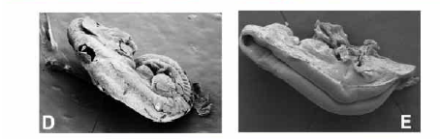
Důsledky narušené konvergentní extenze (CE)
Exencefalie:
Otevřená nervová trubice:
Hamblet et al., 2002, Development

Slide 44
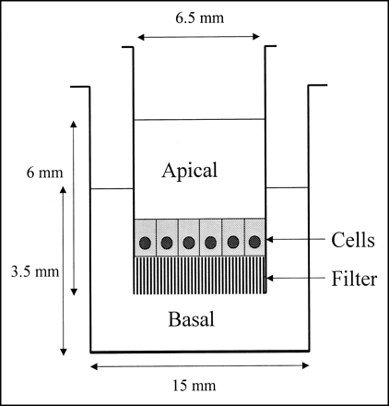
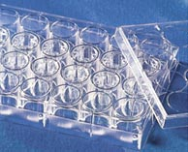
Možnosti studia migrace – polarizace a migrace: Transwell assays (savčí buňky)
Atraktant

Slide 45
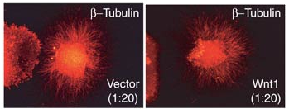
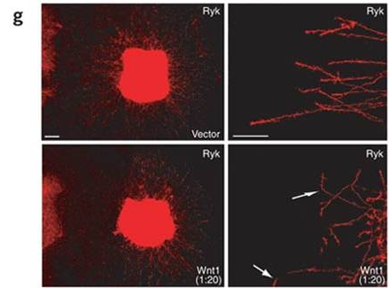
Možnosti studia migrace a polarizace – attractant/repelent assays
Attractant /
repelent

Slide 46
Kmenové buňky
Pro zájemce o tuto problematiku:
Dr. Jiří Pacherník: Bi7575 Fyziologie kmenových buněk

Slide 47
Kmenové buňky
a) sebeobnova (selfrenewal)
b) multipotence – schopnost dávat vznik dalším buněčným typům
tkáňově specifické
embryonální kmenové (ES)
blastocysta
vyvíjející se tkáň (orgán)
dospělá tkáň

Slide 48
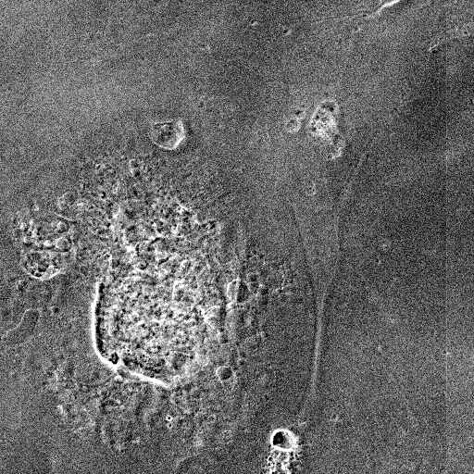
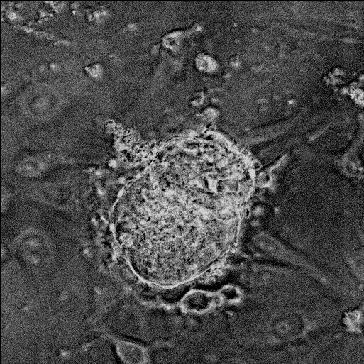
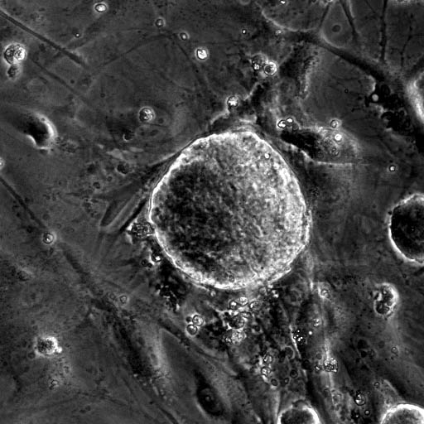
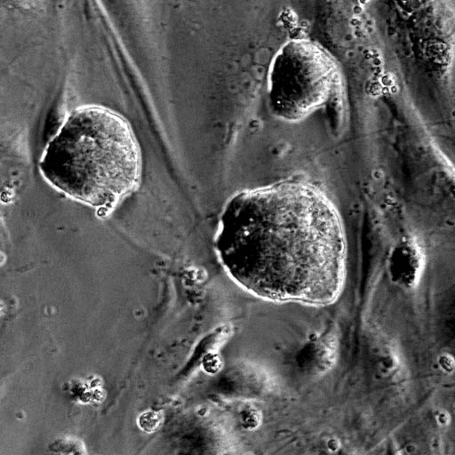


Příprava myších embryonálních kmenových buněk:
den 0
den 6
den 7
~den 11
~den 12
~den 17
vymytí blastocysty
(2.5% trypsin)
(0.25% trypsin)
(další cykly trypsinizace)
zamražení
SR
trypsin
trypsin
FCS
žádné kolonie připomínající ES buňky
trypsin

Slide 49

Využití myších ES buněk pro transgenezi

Slide 50

Využití myších ES buněk pro transgenezi
Nobelova cena 2007
Mario R. Capecchi, Martin J. Evans and Oliver Smithies
za
„principles for introducing specific gene modifications in mice by the use of embryonic stem cells“

Slide 51



Science. 1998 Nov 6;282(5391):1145-7

Slide 52

In vivo
In vitro
blastocysta
vyvíjející se tkáň (orgán)
embryonální vývoj
dospělá tkáň

Slide 53
Kde jsou, jak vypadají a co kontroluje tkáňové kmenové buňky?
Uslyšíte příště

Slide 54

Indukované kmenové buňky - iPSCs
ICM
8h embryo
2d embryo circulation

Slide 55

Indukované kmenové buňky - iPSCs
Oct3/4
Sox2
c-Myc
Klf4

Slide 56
Kmenové buňky
ontogeneze
blastocysta
vyvíjející se tkáň (orgán)
dospělá tkáň

Slide 57
K čemu jsou, jak vypadají a jak jsou regulovány kmenové buňky v dospělém organismu?

Slide 58
K čemu jsou tkáňově specifické kmenové buňky?
1) K zajištění homeostázy
v lidském organismu běžně regenerují celé tkáně – např. vlasové kořínky (doba „života“ 3-4 roky), epitel střeva, epitel plic, krevní buňky nebo játra
2) K zajištění procesu hojení a regenerace

Slide 59
Časy – délka „života“ buněk

Slide 60

Jak zjistit délku „života“ buněk/intenzitu obnovy tkání?
Využití přechodného zvýšení ¹⁴C z dob studené války (Jonas Frisén, Karolinska)
Nervové buňky mozkové kůry

Slide 61
Regenerace srdce:

Slide 62



Schopnosti regenerace se liší mezi jednotlivými organismy

Slide 63

Schopnosti regenerace se liší mezi jednotlivými organismy
po amputaci:
po 10 letech:

Slide 64


Morfogenetické sign. dráhy (kanonická Wnt signalizace, Hedgehog, TGF, Notch) jsou nezbytné pro regeraci u řady mnohobuněčných organismů
axolotl
chick

Slide 65


Morfogenetické sign. dráhy (kanonická Wnt signalizace, Hedgehog, TGF, Notch) jsou nezbytné pro regeraci u řady mnohobuněčných organismů
zebrafish

Slide 66

... Regenerace pod kontrolou Wnt signální dráhy u ploštěnky

